Slide 1
无线网络安全
张 磊
密码与网络安全系
软件工程学院
华东师范大学

Slide 2
第六章 车联网安全
6.1
什么是车联网
6.2
DSRC 与 LTE-V
6.3
安全与隐私挑战
6.4
V2V与V2R安全
6.5
通知消息安全
2

Slide 3
第六章 车联网安全
6.1
什么是车联网
6.2
DSRC 与 LTE-V
6.3
安全与隐私挑战
6.4
V2V与V2R安全
6.5
通知消息安全
3

Slide 4

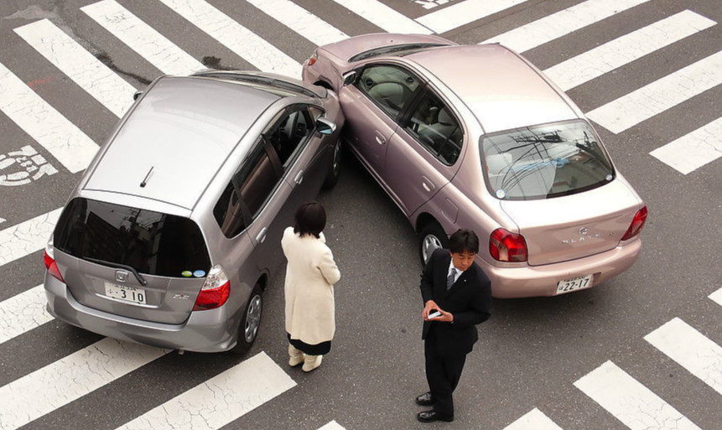
6.1 什么是车联网
6.1.1 车联网概述
交通问题是目前社会关注度极高的热点问题，也是关心到我们国家长远持续发展的战略性问题
  能耗的角度里看，目前中国的石油进口依赖度已超过50%。排污方面我们国家的机动车氮氧排放量占到世界排放量的30%，其中很大一部分在堵车中白白消耗掉
  安全方面，国内每年交通事故造成伤亡人数达到50万人之多
4

Slide 5
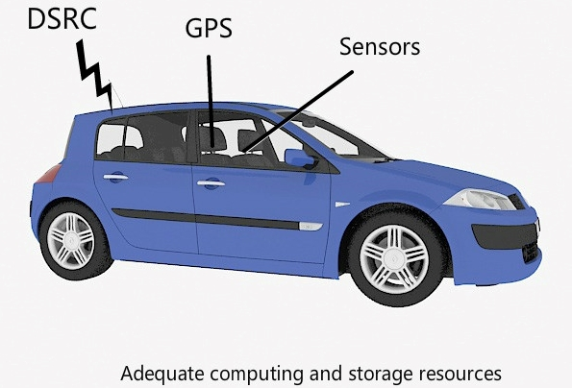

6.1 什么是车联网
6.1.1 车联网概述
车载设备(OBU)
  各类传感器
  无线通信模块
  数据处理模块
  数据存储模块
未来的智能车
5

Slide 6
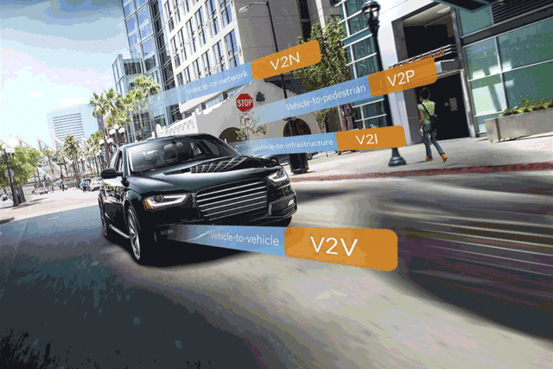
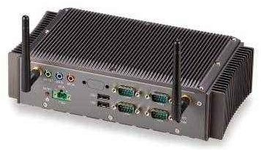
6.1 什么是车联网
6.1.1 车联网概述
车联网（Internet of Vehicles）是以车内网、车际网和车载移动互联网为基础，按照约定的通信协议和数据交互标准，在车-X（X：车、路、行人及互联网等）之间，进行无线通讯和信息交换的大系统网络，是能够实现智能化交通管理、智能动态信息服务和车辆智能化控制的一体化网络
GPS+蜂窝网
并不是完整意义上的车联网
6

Slide 7
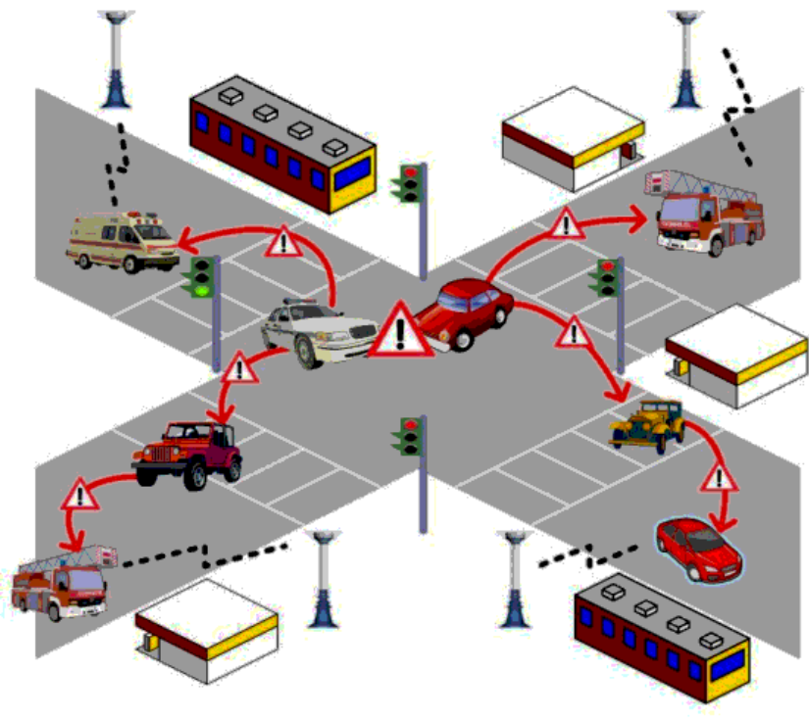
6.1 什么是车联网
6.1.1 车联网概述
短距离通信协议
可实现车辆与车辆之间（V2V），车辆与路边基础设施之间（V2I）的多跳无线通信）
美国: IEEE 802.11P（DSRC）
中国: C-V2X（LTE-V）
欧洲
日本
7

Slide 8
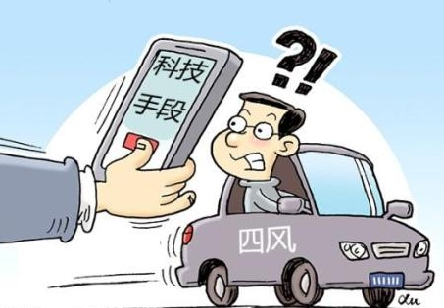
6.1 什么是车联网
6.1.1 车联网概述
车联网的终极目标是实现智能交通，用于提高现有交通的效率
  国内外权威机构分析利用现有的智能交通技术可降低15%的汽车能耗，减少35-50%的交通事故
车联网通过人、车、路的密切配合提高交通运输效率，缓解交通阻塞，提高路网通过能力，减少交通事故，降低能源消耗，减轻环境污染
  智能公交
  电子警察、交通视频监控
  出租车信息服务管理
  城市客运枢纽信息化
  交通信息采集与发布和交通指挥
8

Slide 9
6.1 什么是车联网
6.1.2 车联网与Telematics
国际上现有的对于车联网的研究大都源自于Telematics
  Telematics是Telecommunications（远距离通讯）与Informatics（信息科学）的合成词
  是基于无线通信、定位导航、网络通信技术和车载电脑的综合产物
  向驾驶员和乘客提供交通信息、紧急情况应对策略、远距离车辆诊断和互联网增值服务（金融交易、新闻、电子邮件等）服务的业务
  Telematics是车联网的一个重要组成部分，是车联网的主要体现载体
  目前比较成熟的Telematics系统有现代汽车的bluelink，通用汽车的安吉星on-star，美国的snap-on等。
9

Slide 10
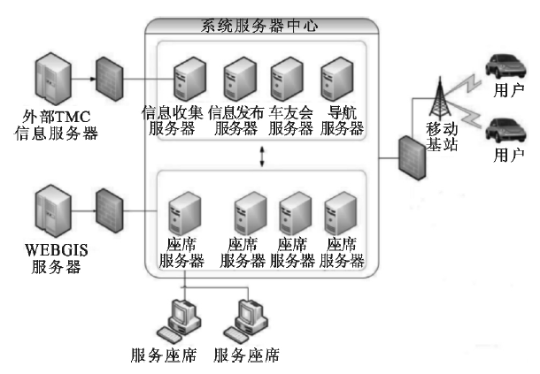
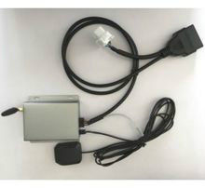
6.1 什么是车联网
6.1.2 车联网与Telematics
车载T-BOX可深度读取汽车Can总线数据和私有协议，通过GPRS网络将数据传出到云服务器，提供车况报告、行车报告、油耗统计、故障提醒、违章查询、位置轨迹、驾驶行为、安全防盗、预约服务、远程找车、利用手机控制汽车门、窗、灯、锁、喇叭、双闪、反光镜折叠、天窗、监听中控警告和安全气囊状态等。
Telematics 系统框架
10

Slide 11
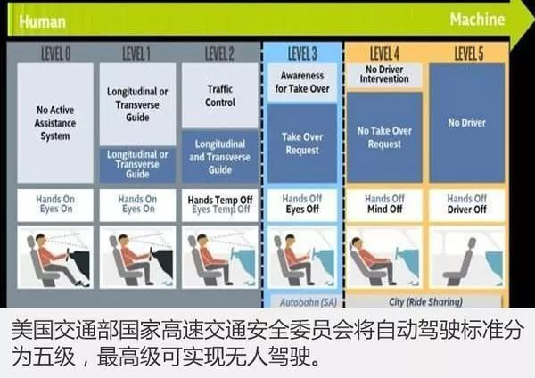
6.1 什么是车联网
6.1.3 车联网与无人驾驶
无人驾驶汽车近些年来发展迅速，成为世界各个国家与各个车企的研究重点
据美国国家道路交通安全管理局和汽车工程师学会对自动驾驶系统的分级标准，L1和L2算辅助驾驶，L3以上才能叫自动驾驶
11

Slide 12
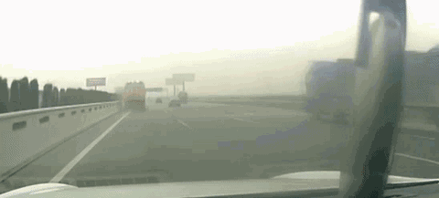
6.1 什么是车联网
6.1.3 车联网与无人驾驶
2016年1月20日，一辆处于自动驾驶状态的特斯拉Model S，在京港澳高速邯郸段与前方道路清扫车发生追尾事故，司机不幸身亡。这起事故，被认为是全球首例“自动驾驶”致死车祸。
12

Slide 13
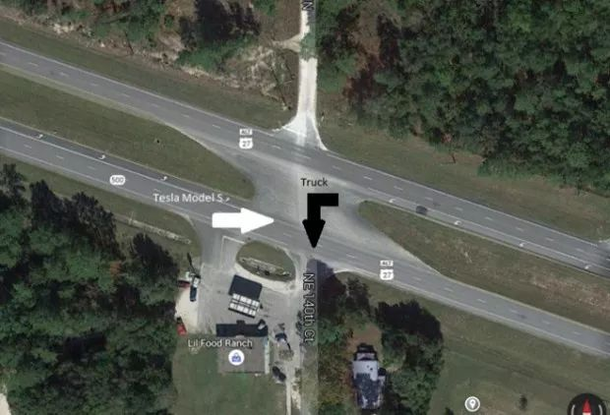
6.1 什么是车联网
6.1.3 车联网与无人驾驶
2016年，美国人Joshua D. Brown 驾驶一辆特斯拉Model S ，在佛罗里达的一个交叉路口，与前方一辆处于横穿公路位置的拖挂货车相撞，导致其不幸丧生。
特斯拉最终承认，由于天空背景过于明亮，自动驾驶系统的摄像头将拖挂货车的白色车身误认为是天上的白云，而雷达系统则把高大的车身当成了悬空的路标
佛罗里达致命车祸现场示意图
13

Slide 14
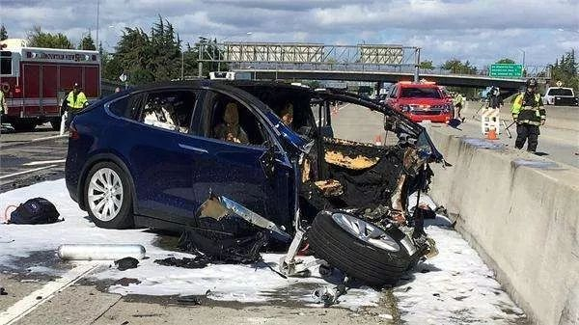
6.1 什么是车联网
6.1.3 车联网与无人驾驶
2018年3月，38岁的苹果工程师黄伟伦(Walter Huang)在加州高速公路上驾驶一辆特斯拉Model X行驶时撞上路中间的水泥隔栏并起火，导致他当场死亡。
14

Slide 15
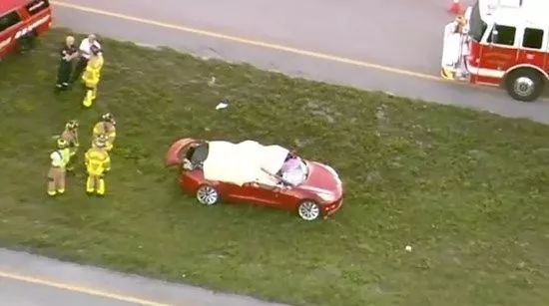
6.1 什么是车联网
6.1.3 车联网与无人驾驶
2019年3月，50岁的Jeremy Banner在美国佛罗里达高速上驾驶Model 3轿车时，未能及时刹车或转向以避开一辆挂着停车标志的半挂车，因而发生车祸致其死亡。
15

Slide 16
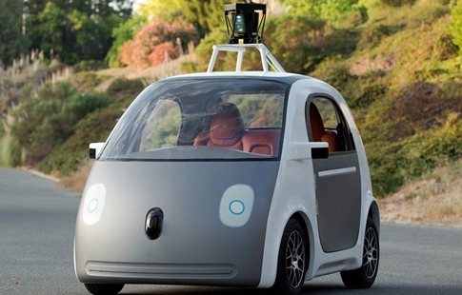
6.1 什么是车联网
6.1.3 车联网与无人驾驶
无人驾驶汽车近些年来发展迅速，成为世界各个国家与各个车企的研究重点
车联网使得无人驾驶汽车不再是单独移动的车辆个体
  通过车辆与车辆以及车辆与基础设施之间的通信，可以实现无人驾驶汽车与其他车辆、基础设施以及人之间的交互，从而形成一个庞大的信息网络
车联网是无人驾驶汽车技术发展的催化剂
16

Slide 17
6.1 什么是车联网
6.1.3 车联网与无人驾驶
没有车联网，驾驶也能自动，但无法真正实现全场景自动驾驶
  如谷歌、特斯拉自动驾驶系统，基于传感器，雷达和摄像头的各种信息输入，通过人工智能技术决策，单车本身在一定程度上即可以自动驾驶
单车有很大局限性，在晚上、雨雪天，雾天等恶劣天气下，在交叉路口、拐弯处等场景，雷达、摄像头看不见，看不清，看不准
  特斯拉曾发生致命事故，即为在强烈日照条件下，自动驾驶未能识别卡车的白色车身，因此未能及时启动刹车系统所导致
这就需要车联网里的V2V、V2I通信，获取比单车能得到的更多的信息，大大增强对周围环境的感知
17

Slide 18
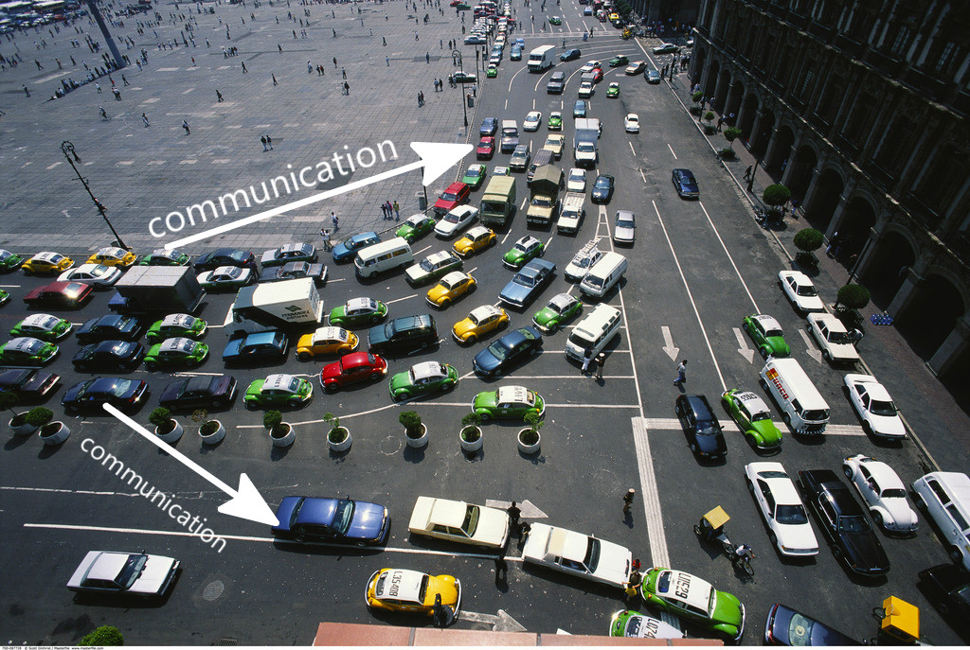
6.1 什么是车联网
6.1.4 车联网分类
无基础设施辅助的车联网
车辆安全信息的传播不借助路边基础设施
通过单跳或多跳传播
DSRC
18

Slide 19
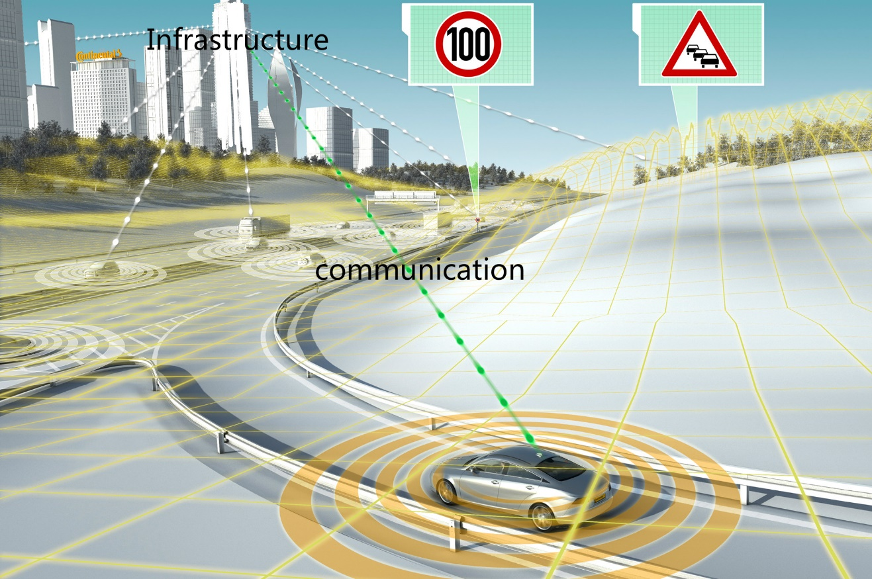
6.1 什么是车联网
6.1.4 车联网分类
有基础设施辅助的车联网
路边基础设施用于辅助车辆通信
发布交通状况
接入增值服务
…
19

Slide 20
6.1 什么是车联网
6.1.5 车联网国内外现状
我国政府高度重视车联网产业发展，提出建设“制造强国，网络强国，交通强国”的战略发展目标，各级政府部门积极响应
《智能汽车创新发展战略》在 2020 年 2 月由 11 个部委联合发布，从意见征求稿到正式发布稿历经两年多，将智能汽车发展提升到了国家战略层面
《智能汽车创新发展战略》涵盖了技术创新、基础设施、法规标准、产品监督和网络安全体系等车联网产业体系的各个方面，并根据目前车联网产业的发展情况提出了相关战略任务，是顶层设计的政策文件，将着力推动各项战略任务的有效落实
DSRC
20

Slide 21
6.1 什么是车联网
6.1.5 车联网国内外现状
我国车联网优势-----强大的政策支持
时间 | 发布机构 | 政策 | 主要内容
2016 年 5 月 | 发改委，科技部，工信部，中央网信办 | 《“互联网+”人工智能实行三年行动实施方案》 | 加快智能网联汽车关键技术研发，实行智能汽车试点工程，推动智能汽车典型应用，同时加强智能网联汽车及相关标准化工作
2016 年 8 月 | 发改委，交通运输部 | 《推进“互联网+”便捷交通促进智能交通发展的实施方案》 | 提出了我国智能交通(ITS)总体框架和实施举措
2017 年 4 月 | 工信部，发改委，科技部 | 《汽车产业中长期发展规划》 | 以智能网联汽车为突破口之一，引领整个产业转型升级
2017 年 4 月 | 科技部 | 《国家重点研发计划新能源汽车试点专项实施方案》 | 重点布局了电动汽车智能化技术任务
2017 年 7 月 | 国务院 | 《新一代人工智能国家发展规划》 | 将智能网联汽车自动驾驶应用放在重要地位
2018 年 1 月 | 发改委 | 《智能汽车创新发展战略(意见征求稿)》 | 将智能汽车发展提升至国家战略层面
21

Slide 22
6.1 什么是车联网
6.1.5 车联网国内外现状
我国车联网优势-----强大的政策支持
时间 | 发布机构 | 政策 | 主要内容
2018 年 3 月 | 工信部 | 《2018 年智能网联汽车标准化工作要 点》 | 旨在充分发挥标准对智能网联汽车产业供给侧结构性改 革的促进作用
2018 年 4 月 | 工信部，交通部，公安部 | 《智能网联汽车道路测试管理规范(试行)》 | 明确道路测试的管理要求和职责分工，规范和统一各地 方基础性检测项目和测试规程
2018 年 7 月 | 交通部 | 《自动驾驶封闭场地建设技术指南(暂行)》 | 国家部委出台的第一部关于自动驾驶封闭测试场地建设技术的规范性文件
2018 年 11 月 | 工信部 | 《车联网(智能网联汽车)直连通信使用5905-5925MHz 频段的频率管理规定》 | 确定了基于 LTE-V2X 技术的车联网(智能网联汽车)直连 通信的工作频段及使用要求
2018 年 12 月 | 工信部 | 《车联网(智能网联汽车)产业发展行动 计划》 | 明确以网络通信技术、电子信息技术和汽车制造技术融合发展为主线，充分发挥我国网络通信产业的技术优势、电子信息产业的市场优势和汽车产业的规模优势，推动优化政策环境，加强跨行业合作，突破关键技术，夯实产业基础，形成深度融合、创新活跃、安全可信、竞争力强的车联网产业新生态
22

Slide 23
6.1 什么是车联网
6.1.5 车联网国内外现状
我国车联网优势-----强大的政策支持
时间 | 发布机构 | 政策 | 主要内容
2019 年 7 月 | 交通部 | 《数字交通发展规划纲要》 | 推动自动驾驶与车路协同技术研发，开展专用测试场地建设。鼓励物流园区、港口、铁路和机场货运站广泛应用物联网、自动驾驶等技术
2019 年 9 月 | 中共中央、国务院 | 《交通强国建设纲要》 | 明确提出了加强新兴运载工具研发，加强智能网联汽车研发(智能汽车、自动驾驶、车路协同)研发，形成自主可控完整的产业链。
2019 年 12 月 | 工信部 | 《新能源汽车产业发展规划(2021-2035年)》征求意见稿 | 强调推动新能源汽车与交通、信息通信的融合发展，加强跨行业融合标准对接与数据共享，协调推动智慧路网设施建设
2019 年 12 月 | 交通部 | 《推进综合交通运输大数据发展行动纲要(2020-2025 年)》 | 推进第五代移动通信技术(5G)、卫星通信信息网络等在交通运输各领域的研发应用。
2020 年 2 月 | 发改委、工信部、公安部、财政部等 11 部委 | 《智能汽车创新发展战略》 | 总结了我国车联网目前的发展态势，并从总体要求、主要任务、保障措施几个方面对我国车联网建设提出了要求，涵盖了车联网发展的方方面面。
23

Slide 24
6.1 什么是车联网
6.1.5 车联网国内外现状
我国车联网优势-----强大的政策支持
时间 | 发布机构 | 政策 | 主要内容
2020 年 4 月 | 工信部、国标委 | 《国家车联网产业标准体系建设指南（总体要求）》等系列 | 发挥标准在车联网产业生态环境构建中的顶层设计和引领规范作用，推动相关产业转型升级，加快制造强国和网络强国建设步伐
2021 年 9 月 | 工信部 | 《关于加强车联网网络安全和数据安全工作的通知》 | 保障车辆网络安全，落实安全漏洞管理责任，增强车联网网络设施和网络系统安全防护能力，保障车联网通信安全，开展车联网安全监测预警，做好车联网安全应急处置，做好车联网网络安全防护定级备案，加强平台网络安全管理，加强在线升级服务（OTA）安全和漏洞检测评估，强化应用程序安全管理，加强数据分类分级管理，提升数据安全技术保障能力，规范数据开发利用和共享使用，强化数据出境安全管理，加快车联网安全标准建设。
2022 年 2 月 | 工信部 | 《车联网网络安全和数据安全标准体系建设指南的通知》 | 面向车联网产业安全需求，加强车联网网络安全和数据安全标准工作顶层设计，注重与车联网相关标准体系之间的衔接，增加标准有效供给，强化标准应用实施，加快构建系统、科学、规范的车联网网络安全和数据安全标准体系，充分发挥标准对车联网产业安全健康发展的指导和规范作用。
24

Slide 25
6.1 什么是车联网
6.1.5 车联网国内外现状
早在1999年，美国联邦通信委员会（FCC）就分配了5.850-5.925 GHz给智能运输系统(ITS)，从2004年开始，IEEE开始基于802.11系列协议开发车用无线通信系统，随后美国汽车工程师协会（SAE）发明了词汇DSRC（Dedicated Short Range Communications）来命名这项基于802.11的车载无线通信技术，这也就是V2X的第一个技术路线的起源。大约在2016年前后，美国基于DSRC的V2X协议栈基本制定完毕，并有丰田、通用先后量产支持DSRC的汽车。但由于V2X需要有众多支持V2X的汽车及路侧单元互相通信才能形成规模效应，因此这首批支持DSRC的汽车并没有“用武之地”，从那以后，美国的V2X从快速发展期进入了“寂静期”。
25

Slide 26
6.1 什么是车联网
6.1.5 车联网国内外现状
我国从一开始就明确选择C-V2X的技术路线。2018年，工信部发布“公开征求对《车联网（智能网联汽车）直连通信使用5905-5925MHz频段的管理规定（征求意见稿）》的意见”，将5905MHz~5925MHz的20MHz频段划分给C-V2X，从那时开始，我国的V2X产业正式走入快车道，各项标准制定有序开始，大有反超美国之势。
而美国反倒对于技术路线产生了摇摆：既不愿放弃发展了十几年的DSRC，又想同时抓住C-V2X。2020年2月份，FCC修改了5.9GHz的分配，也将5905MHz~5925MHz的频段划分给了C-V2X。
26

Slide 27
6.1 什么是车联网
6.1.5 车联网国内外现状
丰田宣布暂停从2021年开始为美国市场的车型搭载DSRC的计划。而福特早已站在了C-V2X技术的阵营中。如此以来，DSRC在美国大规模部署的希望正变得越来越渺茫。
27

Slide 28
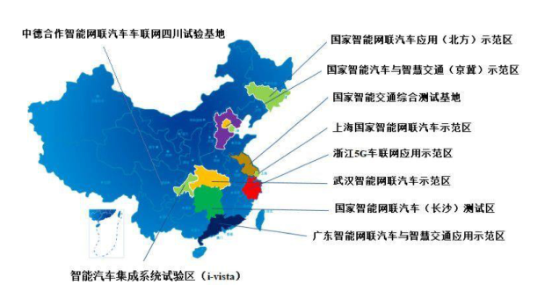
6.1 什么是车联网
6.1.5 车联网国内外现状
我国车联网优势----完整的示范区建设
测试示范是车联网产业化的必经之路，我国车联网测试示范区包括封闭测试和开放道路测试两部分。我国幅员辽阔，地形复杂，在测试示范环节有着天然的优势。据不完全统计，目前全国已有超过 30 个测试示范区，其中包括上海、北京-河北、重庆、无锡、浙江、武汉、长春、广州、长沙、襄阳等国家级示范区，涵盖涉及安全、效率、信息服务等各种应用场景。
28

Slide 29
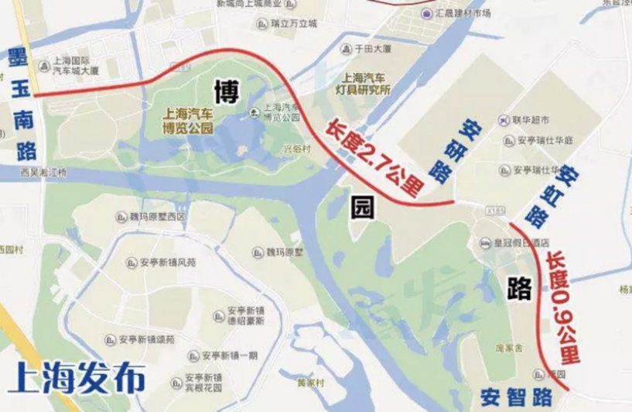
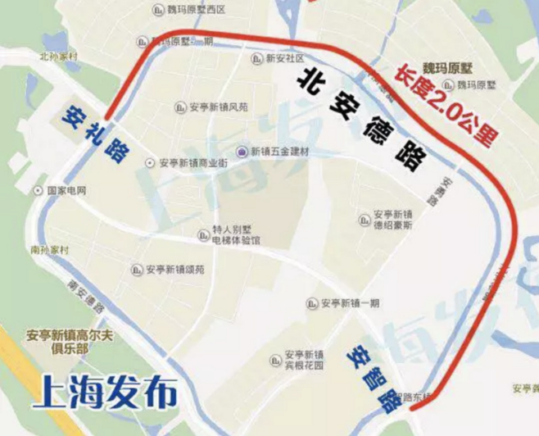
6.1 什么是车联网
6.1.5 车联网国内外现状
上海划定无人车开放测试道路
2018年3月1日，上海划定了安全性高、风险等级低的5.6公里道路，作为第一阶段智能网联汽车开放测试道路
全球首个全面支持多种通信模式V2X测试的智能道路
管理部门特别加装了针对智能网联汽车的红绿灯，可同时支持DSRC和LTE-V方案与车辆进行实时通讯，自动驾驶车辆在500米之外便可接收红绿灯的变灯信号
29

Slide 30
6.1 什么是车联网
6.1.5 车联网国内外现状
我国车联网优势----先导区建设
随着示范区建设的稳步推进以及 C-V2X 全产业链技术的逐渐成熟，我国 C-V2X 总体规划逐渐从小规模测试验证阶段转向规模验证应用阶段
我国分别提出了先导区以及智慧高速公路的建设，在示范区测试验证阶段积累的技术经验将在先导区以及智慧高速公路接受真实环境的考验
我国分别于 2019 年 5 月以及 2019 年 12 月提出建设江苏(无锡)国家级车联网先导区以及天津(西青)国家级车联网先导区
30

Slide 31
6.1 什么是车联网
6.1.5 车联网国内外现状
我国车联网优势----先导区建设
先导区的规划是规模部署 C-V2X 网络、路侧单元，装配一定规模的车载终端，通过重点区域的交通设施车联网功能改造和核心系统升级最后逐渐实现整个主城区的覆盖
从示范区到先导区，C-V2X 实现了测试示范到规模应用的跨越，对与车联网相关的政府部门之间的联络协调机制以及车联网运营主体等方面的探索，为之后的 C-V2X 产业化奠定了坚实的基础
31

Slide 32
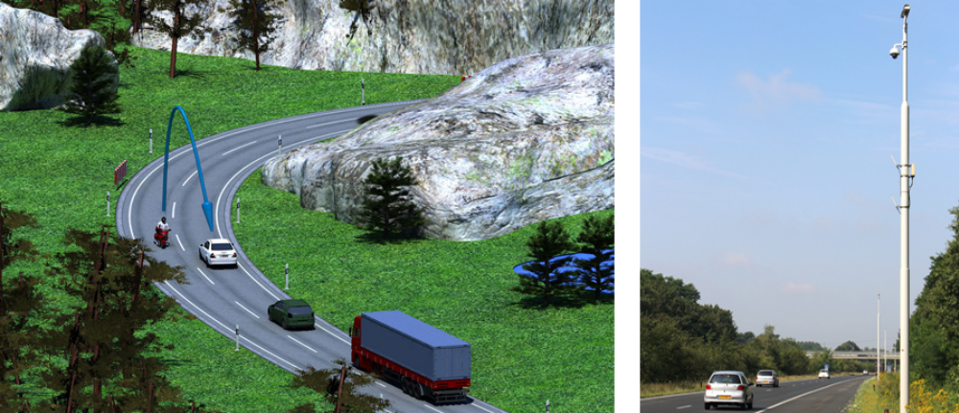
6.1 什么是车联网
6.1.5 车联网国内外现状
试运行中的车联网（奥地利-德国-荷兰）
欧洲地势平坦，地形简单，所涉及的测试环境单一；车流量相对较小，对道路负载能力的测试水平低，测试类别少
32

Slide 33
6.1 什么是车联网
6.1.5 车联网国内外现状
我国车联网优势-----复杂的先导区建设
而中国幅员辽阔地形复杂，可以对车联网的各个方面进行精准测试：
国家智能交通综合测试基地(无锡)-----具体规划了公路测试区、多功能测试区、城市街区、环道测试区和高速测试区等，具体包括了不少于 150 个由多种类型道路
中德智能网联汽车四川试验基地(成都)-----安全类、效率类、信息服务类、新能源应用类、通信和定位能力测试 5 类、共计 116 种测试场景
江苏(无锡)国家级车联网先导区-----设计了 3 大集中应用测试区和多条专项测试线路。具体包括前向碰撞预警、交叉路口碰撞预警、紧急制动预警、公交优先自主控速场景等
……
33

Slide 34
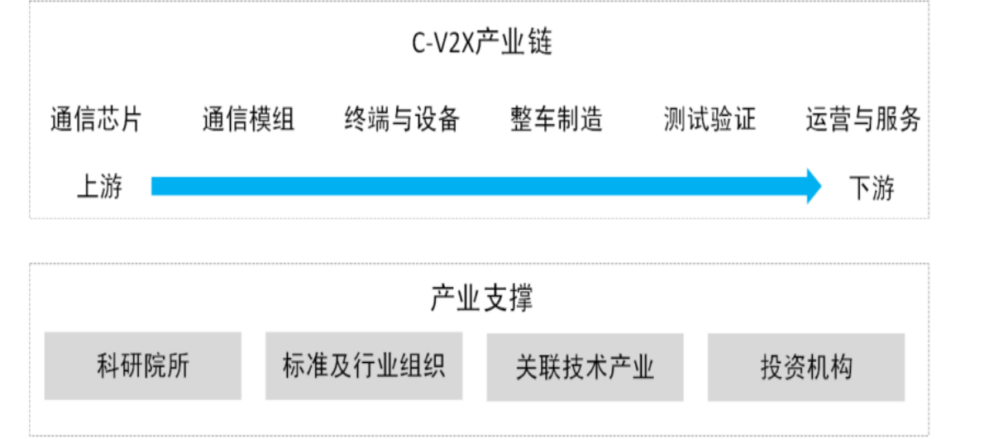
6.1 什么是车联网
6.1.5 车联网国内外现状
我国车联网优势----完整的产业链
作为全球 C-V2X 的重要一极，我国已经形成了包括通信芯片、通信模组、终端与设备、整车制造、测试验证以及运营与服务等在内的一条完整的产业链。
这其中包括了芯片厂商、设备厂商、主机厂、方案提供商以及设备运营商等众多参与方，除此之外，还包括科研院所、标准及行业组织、关联技术产业以及投资机构等作为产业支撑。
34

Slide 35
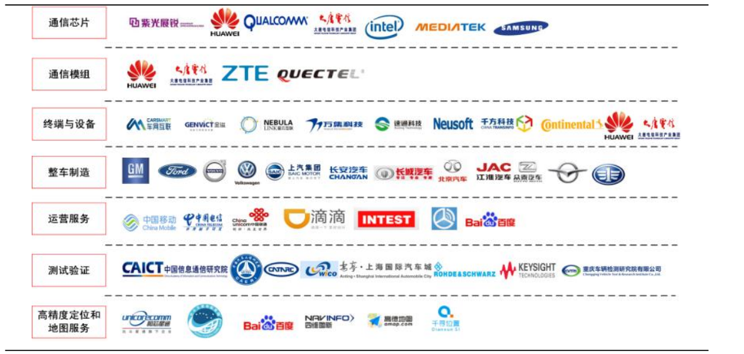
6.1 什么是车联网
6.1.5 车联网国内外现状
我国车联网优势----完整的产业链
2019 年 6 月，工业和信息化部组织和成立了“国家智能网联汽车创新中心”，按照“企业+联盟”的模式进行跨行业、跨领域协同创新，着眼解决单一企业难以解决的技术问题，推动 C-V2X 技术创新以及产业化进程。产业链各厂商均在充分发挥自身技术优势的基础上，与产业链其他环节厂商谋求合作，促进我国 C-V2X 产业链朝着上下游企业联系更加紧密的方向发展，形成产业集群
35

Slide 36
6.1 什么是车联网
6.1.5 车联网国内外现状
我国车联网优势----完整的产业链
欧盟没有完整的产业链，美国还在各自为战：
欧盟用采用美国的GPS系统，产业链不完整
美国通用还在坚持DSRC，而福特早已站在了C-V2X的阵营中，各方游说…………
36

Slide 37
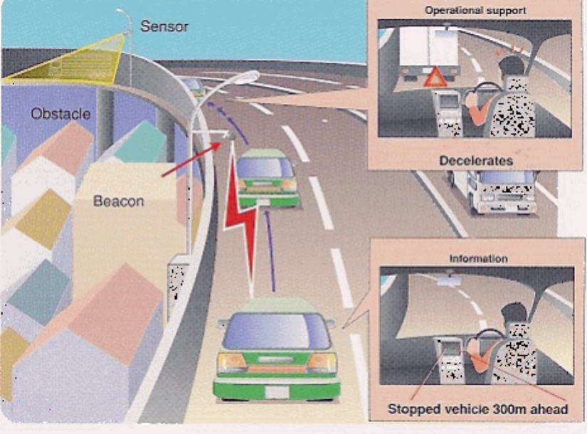
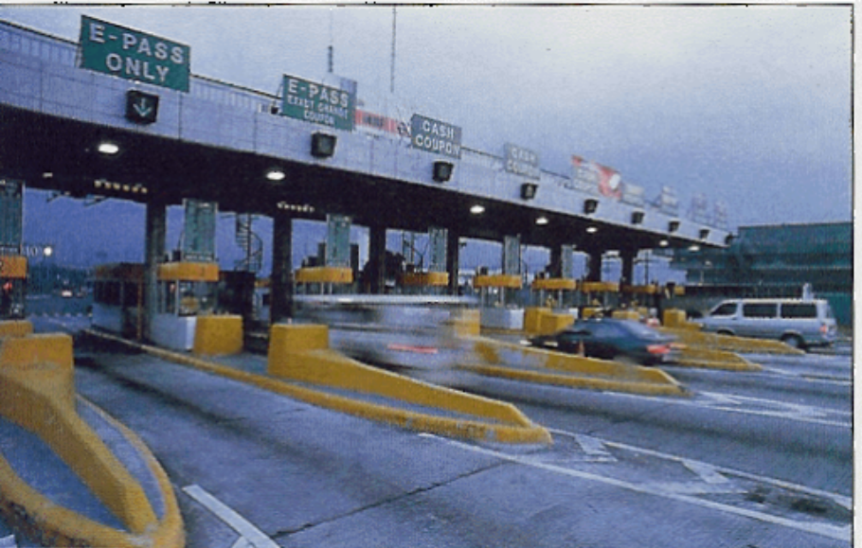
6.1 什么是车联网
6.1.6 车联网应用分类
安全相关应用
增值服务
37

Slide 38
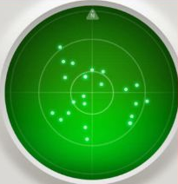
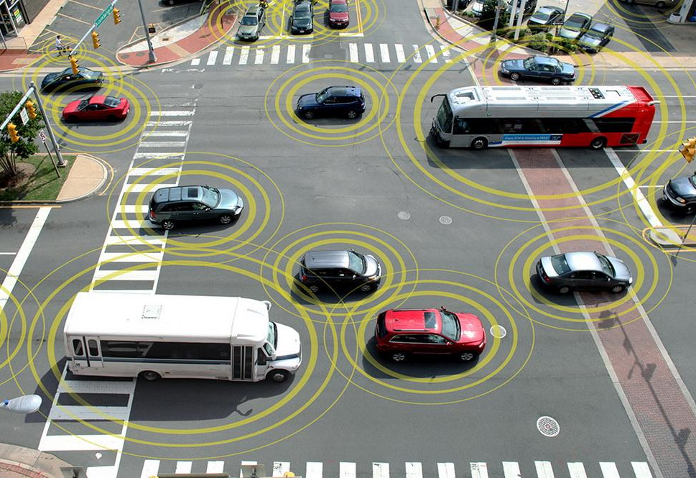
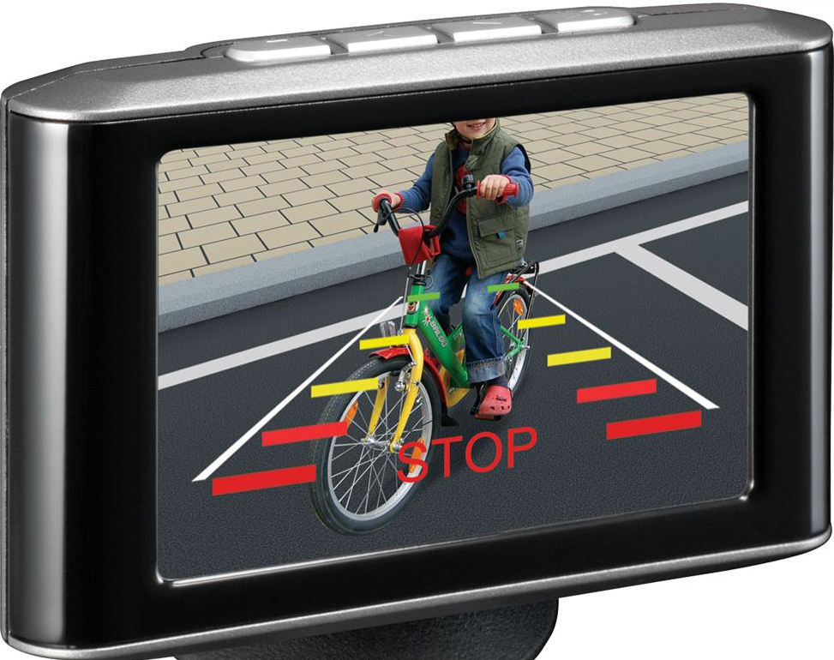
6.1 什么是车联网
6.1.6 车联网应用分类
周围环境感知
38

Slide 39
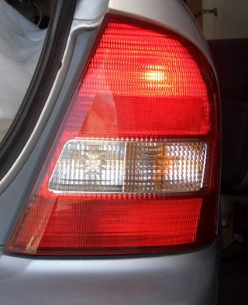
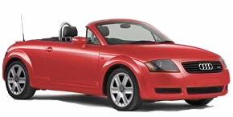
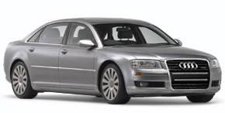


6.1 什么是车联网
6.1.6 车联网应用分类
安全相关应用: 碰撞预警系统
39

Slide 40

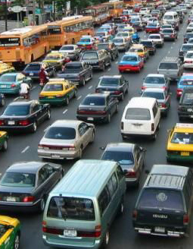
6.1 什么是车联网
6.1.6 车联网应用分类
安全相关应用: 拥塞检测
40

Slide 41
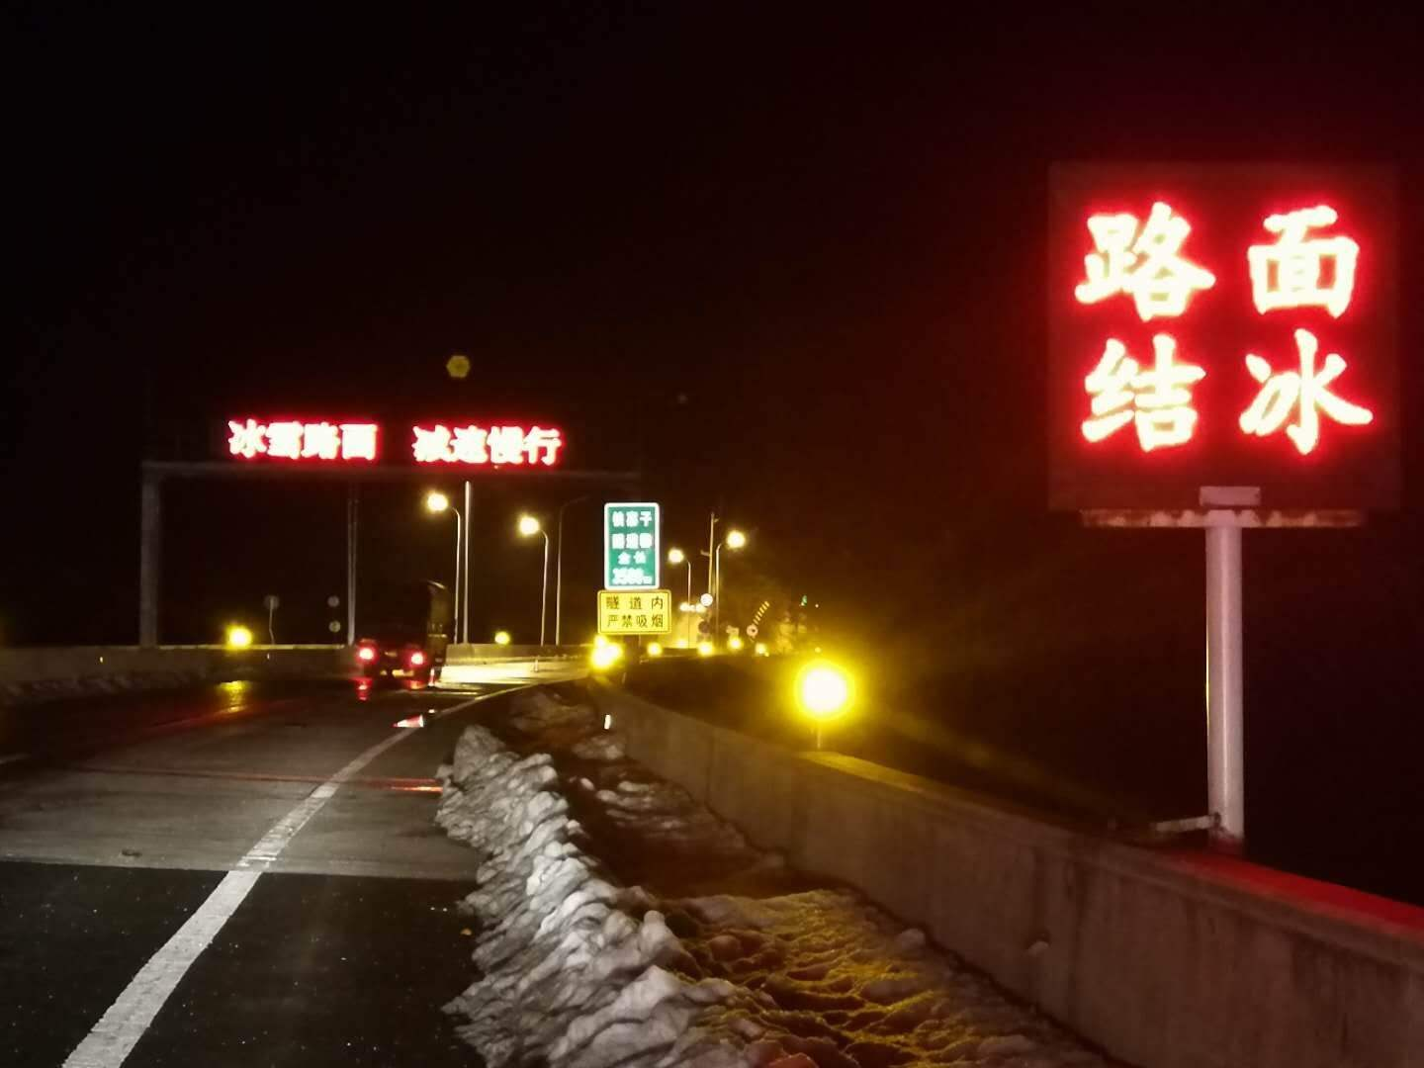
6.1 什么是车联网
6.1.6 车联网应用分类
安全相关应用: 道路状态预警
41

Slide 42


6.1 什么是车联网
6.1.7 安全与隐私挑战
安全
完整性：防止消息被攻击者篡改
认证性：保证消息都来自合法用户，防止攻击者伪造消息
不可否认性：消息发送者不能否认其发送的消息
隐私
身份隐私：隐私保护保证消息接收者无法获知消息发送的真实身份，或者确定两个消息是否来自同一个发送者
      位置隐私
条件隐私：发现虚假消息时可追踪消息生成者身份
42

Slide 43
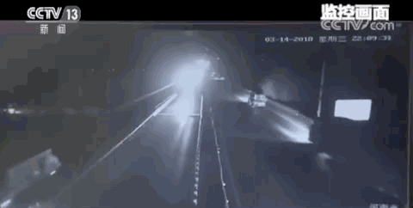

6.1 什么是车联网
6.1.7 安全与隐私挑战
3月14日晚上，车主薛先生在高速公路上启动奔驰车的定速巡航后，发现刹车失灵，定速巡航的功能解除不了，交警安排薛先生快速通过了收费站
薛先生描述，他以每小时120公里的速度在高速公路上跑了一个多小时，最后通过开关车门才把车速降下来
事件被报道后，有人提出质疑，认为这起事件是有目的的恶意炒作
薛先生行车记录仪的内容被覆盖了，曾试图找人恢复，但没有成功。薛先生的这张卡为8G卡，目前可以看到的是58个文件，6.68G的大小
43

Slide 44
6.1 什么是车联网
6.1.7 安全与隐私挑战
“奔驰门”历经数月等待，第三方鉴定结果终于“出炉”
如果按照之前车主“说法”，之所以“生死时速”，全部责任在于所涉车辆的生产与销售方。根据《产品质量法》《侵权责任法》等法律相关规定，因产品存在缺陷造成损害的，被侵权人可以向产品的生产者或销售者请求赔偿
然而，第三方鉴定结果的出炉，则从科学高度推翻了上述“说法”。既然“车辆制动系统、巡航系统均工作正常、无故障”“不存在失控情况”，也意味着有关方面可能无需承担民事责任
44

Slide 45
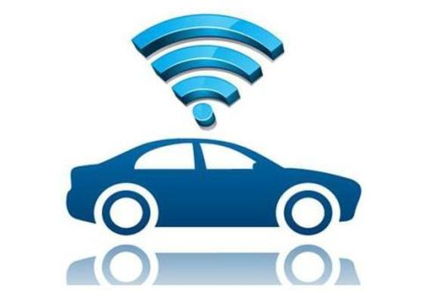
6.1 什么是车联网
6.1.7 安全与隐私挑战
存储的安全性
45

Slide 46
6.1 什么是车联网
6.1.7 安全与隐私挑战
验证代价
传输/存储代价
46

Slide 47
6.1 什么是车联网
6.1.8 消息分类与安全共享技术
车联网中的安全问题很大一部分存在于消息传输中。我们按照内容及其实时性要求，主要将消息分为两大类：
    状态消息
    通知消息
47
Notes:
VC is very useful. However, it also suffers from some specific security challenges:

Slide 48
6.1 什么是车联网
6.1.8 消息分类与安全共享技术
  一般状态消息
    车速
    加速度
    位置
    方向
    刹车
    …
  特殊状态消息
    取证
      交通事故
      异常驾驶
    车辆设计改进/车辆召回
      车辆状态
      车辆异常
状态消息
    特点
    发送频率高（100ms发送一次）
    数据量大
    实时性要求高
    后验性安全对策
    特点
    发送频率不高
    实时性相对不高
    保存时间相对较长
48

Slide 49
6.1 什么是车联网
6.1.8 消息分类与安全共享技术
一般状态消息安全共享——后验性对策
匿名证书+传统数字签名
伪名+基于身份的签名
群签名
其他
49

Slide 50
6.1 什么是车联网
6.1.8 消息分类与安全共享技术
通知消息
  交通事故
  道路拥堵信息
  道路损坏
  道路异常
  …
  可实现更高的安全保障
  后验性
  先验性
  先验-后验性
    特点
    实时性要求通常不高
    数据量不大
    保存时间相对较长
50

Slide 51
6.1 什么是车联网
6.1.8 消息分类与安全共享技术
通知消息安全共享——后验与先验对策
后验性对策
  数字签名+惩罚机制
先验性对策
  门限机制
  门限签名
  可链接群签名
先验-后验性对策
  门限机制+数字签名+惩罚机制
51

Slide 52
6.1 什么是车联网
6.1.9 总结
  中国虽然后发，但是优势很大
  中国特色社会主义制度和国家治理体系能够集中力量办大事，国家制度优势显著
  互联网、信息通信等领域涌现一批知名企业，网络通信实力雄厚
  路网规模、5G 通信、北斗卫星导航定位系统水平国际领先，基础设施保障有力
  全地形完整复杂的测试示范
  汽车销量位居世界首位和新型城镇化建设快速推进，市场需求前景广阔
52

Slide 53
第六章 车联网安全
6.1
什么是车联网
6.2
DSRC 与 LTE-V
6.3
安全与隐私挑战
6.4
V2V与V2R安全
6.5
通告消息安全
53

Slide 54
6.2 DSRC与LTE-V
6.2.1 车联网通信协议
各类车辆和设备是由不同的厂家所生产的。为了让本不兼容的它们能都有次序地、高效地、公平地相互通信，我们需要建立通信标准来规范它们的信号发送和接收行为。现如今，V2X 领域存在着两大通信标准，即 DSRC和 LTE-V。
DSRC
LTE-V
54

Slide 55
6.2 DSRC与LTE-V
6.2.1 车联网通信协议
（1）DSRC（车载专用短程通信）：DSRC 是由电气电子工程师学会（即 IEEE）制定，并且有主要车辆生产商支持的标准。
（2）LTE-V（长期演进技术-车辆通信）：LTE-V 是由第三代合作伙伴计划（即 3GPP）通过拓展 LTE 而制定的。
55

Slide 56
6.2 DSRC与LTE-V
6.2.2 DSRC概述
DSRC （Dedicated Short Range Communications）是一种高效的无线通信技术，它可以实现小范围内图像、语音和数据的实时，准确和可靠的双向传输，将车辆和道路有机连接。
建立车-路之间的连接：根据路况情况实时提供优化的驾驶路线，缓解交通压力。
建立车-车之间的连接：提示车与车之间的安全距离，提前预警通行前方的事故，提高交通安全的系数。
56

Slide 57
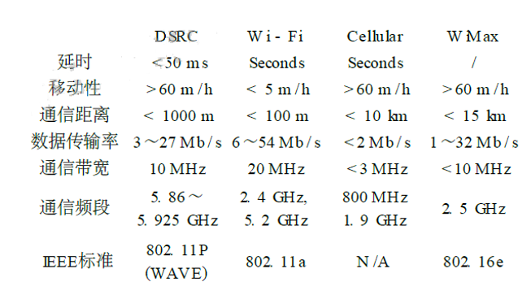
6.2 DSRC与LTE-V
6.2.2 DSRC概述
DSRC技术和其他无线通信技术的比较：
57
Notes:
工作在915 MHz与5.9 GHz不同频段的DSRC的性能也是不一样的。
在实际需求下，设计DSRC协议所要达到的标准是3～27 Mbit/s，3Mbit/s即为标准速率，27 Mbit/s为最大能达到的速率。

Slide 58
6.2 DSRC与LTE-V
6.2.3 DSRC标准化进程
IEEE 802.11p 和 1609.x
IEEE 802.11p
DSRC 的标准化流程可以追溯至 2004 年。当时，IEEE 在其 802.11 无线局域网（即 Wireless Local Area Networks, WLAN）标准系列下，开始制定新的车载通信标准。这一标准即是 IEEE 802.11p。
1609.x
在 2007 年左右，IEEE 802.11p 标准已经趋于稳定。于是， IEEE 又开始着手制定 1609.x 系列标准，以做为 V2X 的安全性框架。
58

Slide 59
6.2 DSRC与LTE-V
6.2.3 DSRC标准化进程
DSRC迄今为止还没有形成统一的国际标准， 国际上DSRC标准主要有欧、美、 日三大阵营：以欧洲CEN/TC278，美国ASTM/IEEE和日本的ISO/TC204标准体系为代表。
鉴于DSRC的国际标准发展趋势和应用，1998年，我国交通部ITS中心向交通部无线电管理委员会提出将5.8GHz频段(5.795～5.815GHz:下行链路500Kbps,上行链路250Kbps)分配给DSRC技术领域。
我国在“十五”科技攻关项目中，把发展DSRC列为重大攻关项目。ITSC于2007年发布《电子收费专用短程通信》等DSRC相关标准。但数据的传输速率低,RSU覆盖范围小,不易与传统Internet融合,只能实现有限制的智能交通应用:如不停车收费(ETC),无法满足ITS的长远发展需求
59

Slide 60
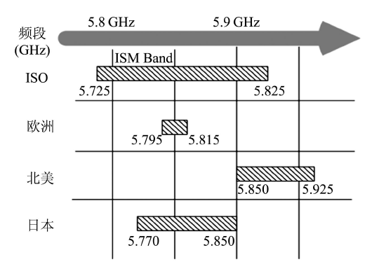
6.2 DSRC与LTE-V
6.2.3 DSRC标准化进程
各国DSRC使用的频段
60

Slide 61
6.2 DSRC与LTE-V
6.2.3 DSRC标准化进程
以美国标准化进程为例：
美国有两个标准化小组来支持DSRC 应用，每个小组分别在915 MHz 和5. 9 GHz 频率出制定标准。
915 MHz 频率的DSRC 标准
5. 9 GHz 频率的DSRC 标准
61

Slide 62
6.2 DSRC与LTE-V
6.2.3 DSRC标准化进程
915 MHz 频谱处
915 MHz 处的DSRC 标准在很多年前就已经完成了，主要应用在商用车辆、电子不停车收费系统和其他应用之中。
5. 9 GHz频谱处
5. 9 GHz 处的DSRC 标准则主要是为公共安全应用设想的，在这个频谱处的ITS 可能应用包括：
碰撞避免、安全警示、先进的车辆控制、旅行信息、增加的货运支持、运输、停车和在修车场处的ITS 系统上下载的交通管理自动化汽车维修信息等。
62

Slide 63
6.2 DSRC与LTE-V
6.2.3 DSRC标准化进程
 | 915MHz系统 | 5.9GHz系统
距离/m | <30 | 可至1000
数据速率/(Mbps/s) | 0.5 | 3~27
应用 | 电子收费等 | 安全警示，互联网接入，电子收费等
信道 | 单个无牌照信道 | 7个有牌照信道
实现 | 需要特定芯片和软件 | 成品芯片和软件
915 MHz 和5. 9 GHz 标准比较
63
Notes:
工作在915 MHz与5.9 GHz不同频段的DSRC的性能也是不一样的。
设计DSRC协议所要达到的标准是3～27 Mbit/s，3Mbit/s即为标准速率，27 Mbit/s为最大能达到的速率。
牌照由政府发放，无牌照信道可以随意访问的，这些频带一般被大量使用。
有牌照信道收到国家的管制，比如TV台使用的有牌照信道，在一天的某个时间停止播放。

Slide 64
6.2 DSRC与LTE-V
6.2.3 DSRC标准化进程
915 MHz 和5. 9 GHz 标准比较
与915 MHz 处的DSRC 标准相比， 5. 9 GHz处标准提供了一个更高的信息容量，拥有一个更长的通信距离。
美国联邦通信委员会提议将5. 9GHz 频谱处的75 MHz ( 5. 85 ～ 5. 925 GHz) 专门用作V2V 和V2I 通信。工作范围为1000 m内，此网络支持私人数据通信和公众通信( 主要是安全类通信) ，但是公众通信应当有较高的优先级。
64

Slide 65
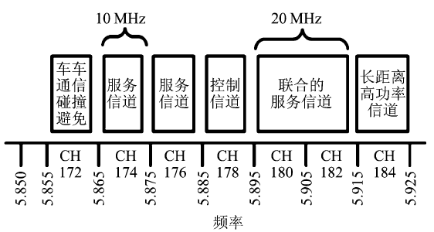
6.2 DSRC与LTE-V
6.2.3 DSRC标准化进程
美国联邦通信委员会将5. 9GHz 频谱处的75 MHz 进行信道分配，共划分成7个信道。
CH172~CH184都为10MHZ带宽
CH172前部保留了5MHZ带宽为了未来的扩展
65
Notes:
CH172~CH184都为10MHZ带宽
CH172前部保留了5MHZ带宽为了未来的扩展

Slide 66
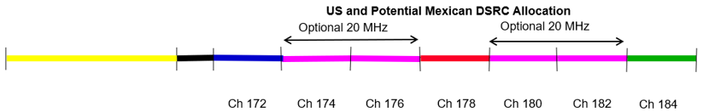


6.2 DSRC与LTE-V
6.2.3 DSRC标准化进程
CH172：用于碰撞避免、车间通信等;
CH174和CH176 ：中距离公共安全、私用共享服务频道
CH178：用于控制信道,发送广播消息或者控制信令
CH180和CH182：短距离公共安全、私用共享服务频道
CH184：长距离、大功率的通信
66

Slide 67
6.2 DSRC与LTE-V
6.2.3 DSRC标准化进程
5.875-5.885 and 5.915-5.925 GHz
Emergency Vehicle Application
OBU with a multidirectional antenna
mounted on the light bar
例子：警车通行
当警车拉响警报器，警车开始用CH176和CH184信道对外发送接收消息。
CH176与附近车辆沟通，要求其让道。
CH184与远程目标进行通信，比如联络远程警车或者给道路调度发送消息
Computer
67

Slide 68
6.2 DSRC与LTE-V
6.2.3 DSRC标准化进程
RSU on Control Ch 178
使用CH178，交通信号灯控制信息
RSU on Service Ch 176
OBU on Control Ch 178
OBU on Service Ch 176
RSU on Service Ch 182
Traffic Signal
RSU on Service Ch 180
OBU on Service Ch 182
Traffic Signal
OBU on Service Ch 180
~
~
Info fueling Com. Zone
Street
~
~
up to 90 m (300 ft)
~
~
使用CH176，交通辅助信息
用Ch 178和 Ch 176发送消息
CH182，交通信号灯用来接收路边消息
CH178，发送交通控制信号给车辆
CH176，发送交通灯辅助消息给车辆，比如剩余时间，右侧车道是否会来车等
使用CH182，交通灯接收路边的信号
68

Slide 69
6.2 DSRC与LTE-V
6.2.4 DSRC通信标准—IEEE 802.11p
IEEE 802.11p（简称802.11p ）是DSRC 所采用的通信标准之一。 802.11p（又称WAVE, Wireless Access in the Vehicular Environment）是一个由 802.11标准扩充的通信协议，主要用于车载电子无线通信。它本质上是IEEE 802.11的扩充延伸，符合智能交通系统（ITS，Intelligent Transportation Systems）的相关应用。
69

Slide 70
6.2 DSRC与LTE-V
6.2.4 DSRC通信标准—IEEE 802.11p
发展简介 ：IEEE在1997年制定了802.11标准的第一个版本，于2009年发布了802.11P。
协议 | 发布年份 | 标准频宽（GHz） | 标准速度Mb/s | 最大速度Mb/s | 室内范围/m | 室外范围/m
802.11 | 1997 | 2.4 | 1 | 2 | —— | ——
802.11a | 1999 | 5 | 25 | 54 | 30 | 45
802.11b | 1999 | 2.4 | 6.5 | 11 | 30 | 100
802.11g | 2003 | 2.4 | 25 | 54 | 30 | 100
802.11n | 2009 | 2.4，5 | 300 | 600 | 70 | 250
802.11p | 2009 | 5 | 3 | 27 | 300 | 1000
70

Slide 71
6.2 DSRC与LTE-V
6.2.4 DSRC通信标准—IEEE 802.11p
总结
IEEE 802. 11p 对传统的IEEE 802. 11 无线网络技术加以扩展，可以实现一些对汽车非常有用的功能:
更先进的传递机制( handoff scheme ) 、移动操作；
增强了安全、识别( identification) 、对等网络( peer -to - peer) 认证
最重要的是，可以在分配给汽车的5. 9 GHz频率上进行通讯。
71

Slide 72
6.2 DSRC与LTE-V
6.2.5 LTE-V技术概要
LTE-V 是 3GPP 在 2017 年新发布的。与 IEEE 802.11 无线局域网标准不同，LTE-V 是一组基于蜂窝通信网络的 V2I 和 V2V 的通信物理层协议。
现有的研究表明，相较于 DSRC，LTE-V 拥有更大的带宽，因而能更好地支持非安全性应用，例如文件下载和互联网连接。
72

Slide 73
6.2 DSRC与LTE-V
6.2.5 LTE-V技术概要
DSRC VS LTE
DSRC、LTE各有优势。
在标准进程与导入方面，DSRC发展较成熟，美国、欧洲等国家已提出相关标准规格
在布建上DSRC由于需要安装新的路侧设备，将增加导入成本与时间，LTE-V则能够整合既有的基站装置，不需要大量布建新基础建设，可缩短导入时间，两者之间互有优势。
73

Slide 74
第五次作业
一：利用NS 3，基于LTE-V协议模拟简单车联网环境进行车辆之间的通信。
  发送频率100ms/次
  包大小150bytes
  通信距离300m （需体现传输功率设置）
二：使用VanetMobiSim模拟车辆轨迹。
  下载并安装VanetMobiSim，http://vanet.eurecom.fr/
  使用道路地图（VanetMobiSim can import maps from the US Census Bureau TIGER/Line）
  地图范围截取1km*1km，车辆密度300，车速30-80km/h
  模拟时间60s
交实验报告, 截止日期12月19日，两人一组。用DSRC、SUMO也可
74

Slide 75
参考论文：
  1.刘宁. 基于LTE V2X的车联网多跳广播机制的研究[D]. 2019.
  2.吴昌玉. 基于LTE-V的车辆广播通信资源分配算法研究[D]. 2019.
  3.耿婷婷. 认知车载网频谱感知技术研究[D]. 2019.
NS 3 LTE模块介绍：
  https://www.nsnam.org/doxygen/group__lte.html
75

Slide 76
谢谢!

